Slide 1
Организация режимных моментов в группах раннего возраста
М Б Д О У №10

Slide 2
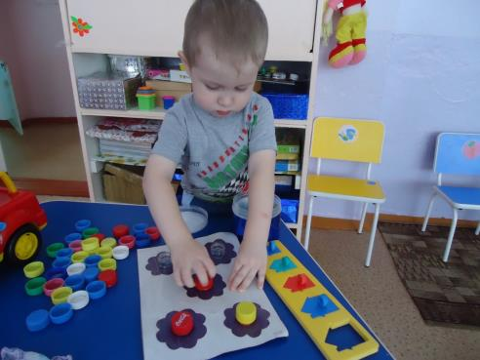
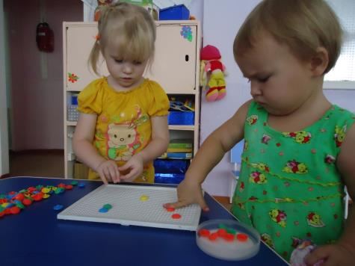
ИГРЫ ДЛЯ РАЗВИТИЯ МЕЛКОЙ МОТОРИКИ
М Б Д О У №10

Slide 3
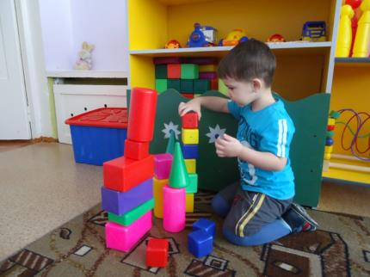
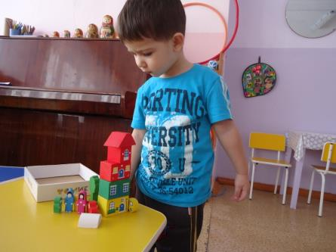
ИГРЫ СО СТРОИТЕЛЬНЫМ МАТЕРИАЛОМ
М Б Д О У №10

Slide 4
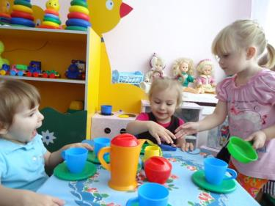
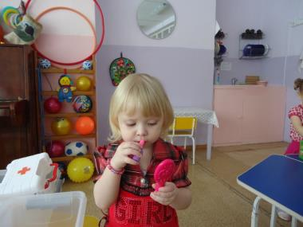
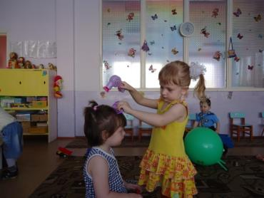
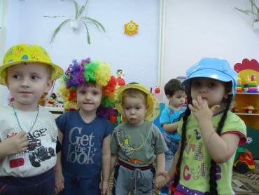
СЮЖЕТНО – РОЛЕВЫЕ ИГРЫ
М Б Д О У №10

Slide 5
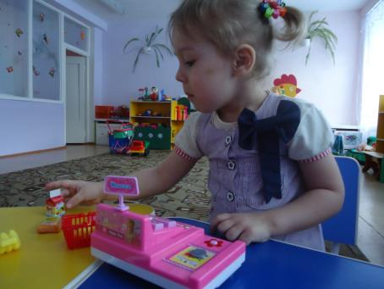
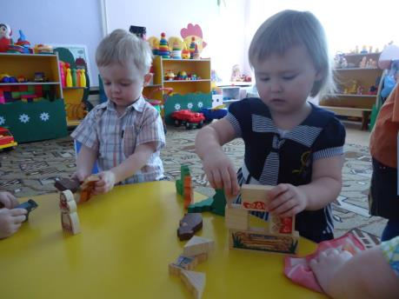
М Б Д О У №10

Slide 6
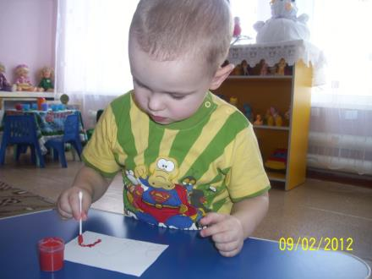
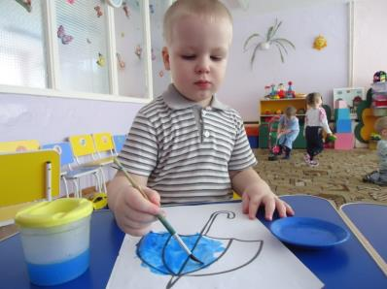
ХУДОЖЕСТВЕННОЕ ТВОРЧЕСТВО
М Б Д О У №10

Slide 7
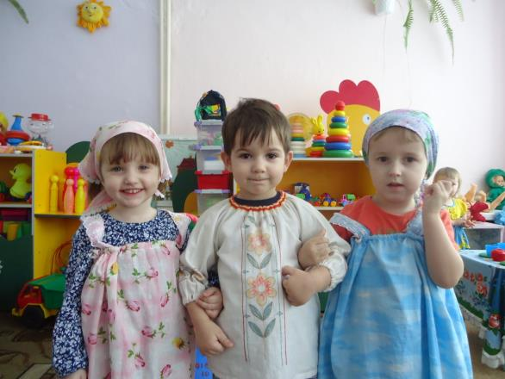
ДЕТСКИЕ ФОЛЬКЛОРНЫЕ СКАЗКИ И МАЛЫЕ ФОЛЬКЛОРНЫЕ ФОРМЫ
М Б Д О У №10

Slide 8
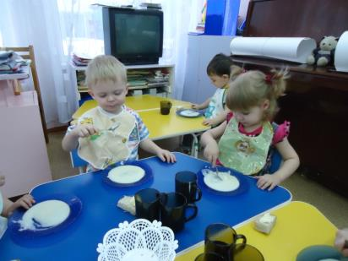
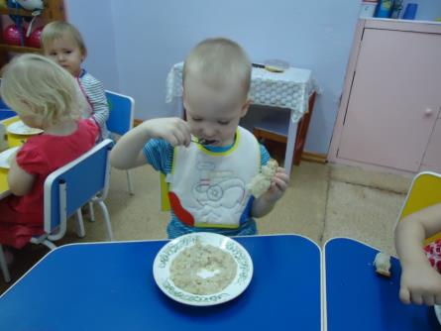
ПРИЕМ ПИЩИ
М Б Д О У №10

Slide 9
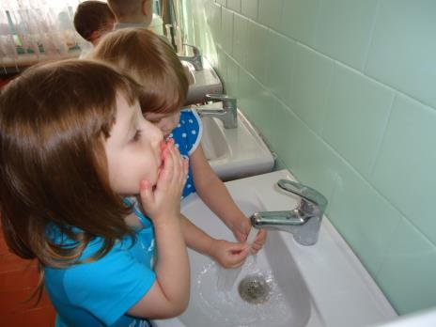
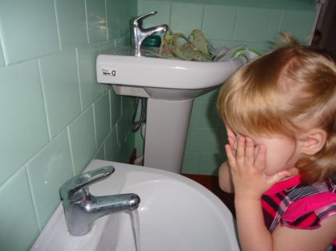
УМЫВАНИЕ
М Б Д О У №10

Slide 10
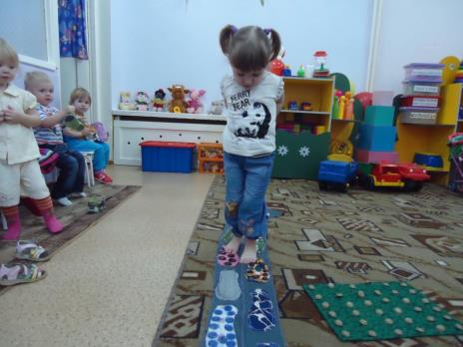
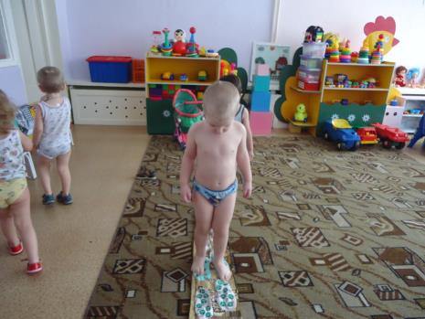
УКЛАДЫВАНИЕ СПАТЬ
М Б Д О У №10

Slide 11
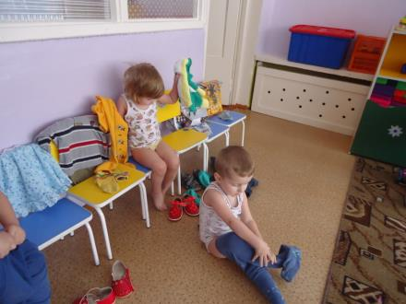
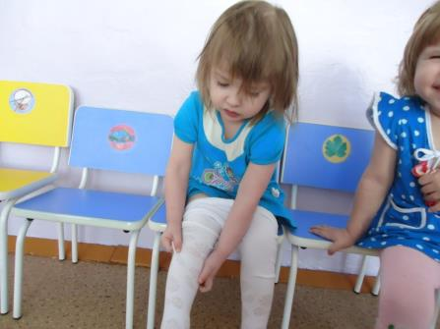
ПОДЪЕМ, ОДЕВАНИЕ
М Б Д О У №10

Slide 12
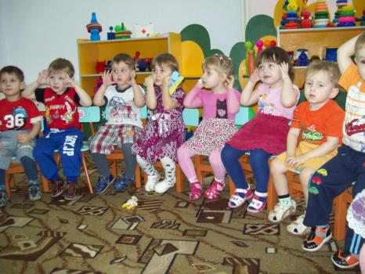
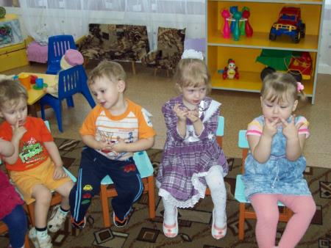
ПАЛЬЧИКОВЫЕ ИГРЫ
М Б Д О У №10

Slide 13
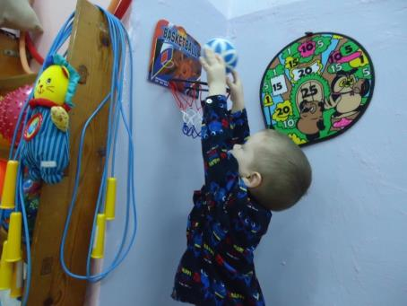
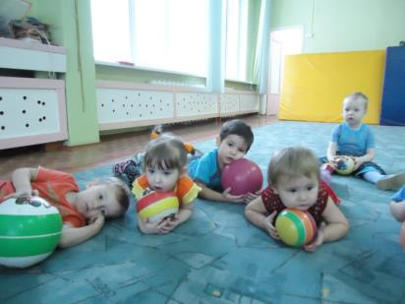
ПОДВИЖНЫЕ ИГРЫ, ФИЗМИНУТКИ
М Б Д О У №10

Slide 14
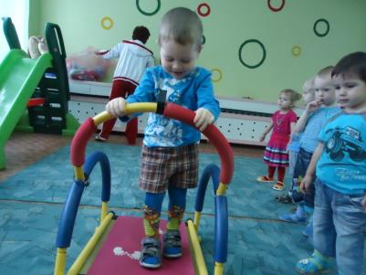
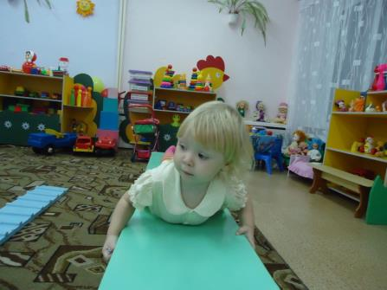
М Б Д О У №10

Slide 15
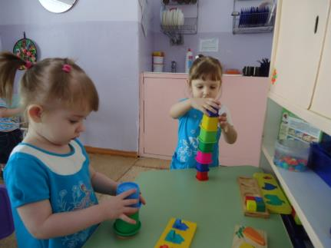
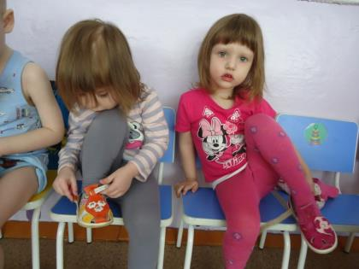
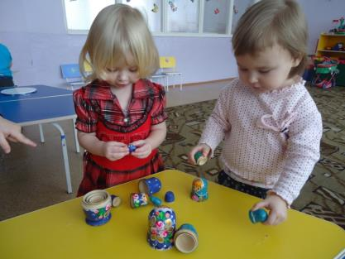
М Б Д О У №10

Slide 16
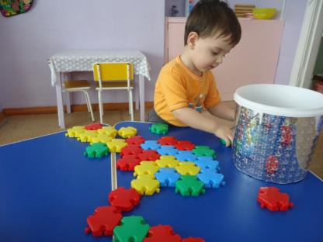
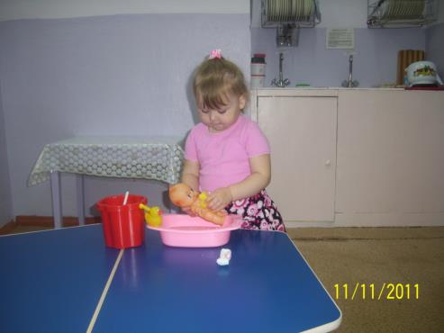
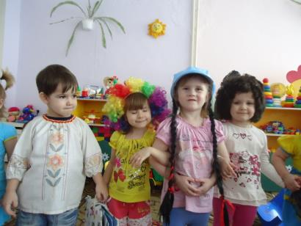
М Б Д О У №10

Slide 17
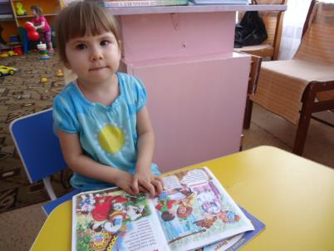
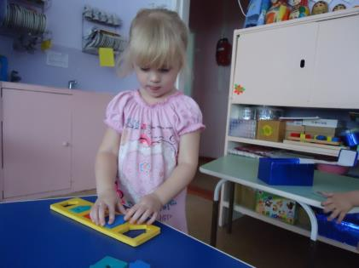
М Б Д О У №10

